Slide 1
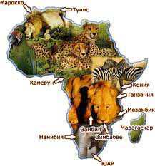
Тваринний і рослинний світ природних зон Африки

Slide 2
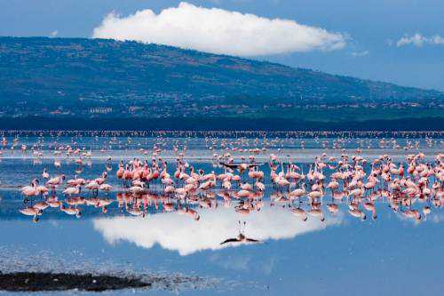
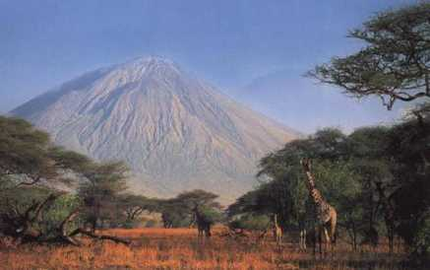
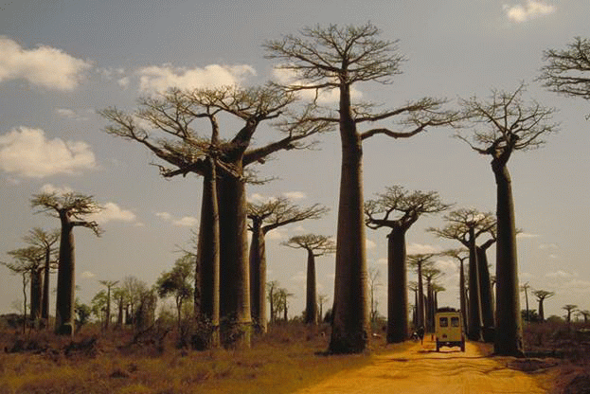
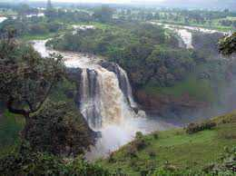
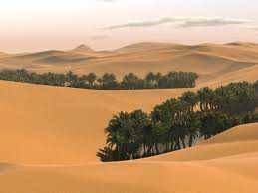
Пелікани
Баобаби

Slide 3
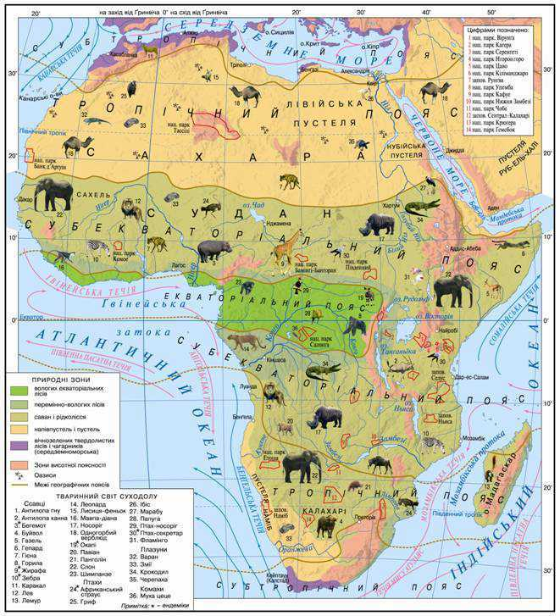
В Африці яскраво проявляється широтна зональність. Поширення природних зон на материку вважають симетричним: по обидві сторони від екватора зони закономірно змінюють одна іншу. Від осьової зони вологих екваторіальних лісів послідовно йдуть зони саван, рідколісь і чагарників субекваторіальних поясів, зони тропічних пустель та напівпустель, зони субтропічних вічнозелених лісів і чагарників.

Slide 4
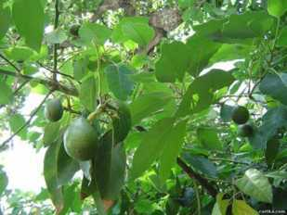
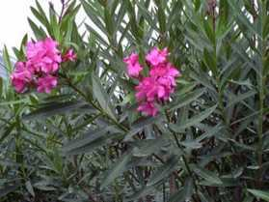
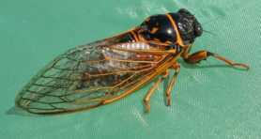
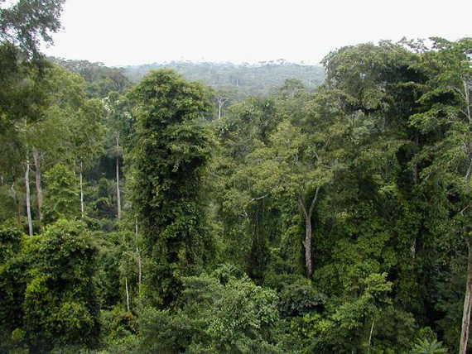
Вологі екваторіальні ліси, або гілеї. Вони формуються на червоно-жовтих фералітних ґрунтах і ростуть кількома ярусами. Гілеї відрізняються багатством і різноманітністю видів рослин, яких налічується близько 25 тисяч. Сейби, ці дерева першого ярусу висотою 60-80 м мають додаткове коріння — дошкоподібні підпорки. У другому ярусі переважають фікуси і різні види пальм висотою 20-40 м. Третій ярус має дерева заввишки 10-15 м, серед яких багато цінних порід з міцною деревиною: ебенове (чорне), червоне, сандалове дерева, різні види пальм, зокрема олійна, з плодів якої виробляють пальмову олію, каучуконоси. Залізне дерево таке важке, що тоне у воді. Ростуть у гілеї хлібне, кавове, мускатне дерева та дерево какао. У самому низу розмістилися невибагливі до світла деревоподібні папороті, різноманітні чагарники.
Олеандр
Лавр
Муха Цеце

Slide 5
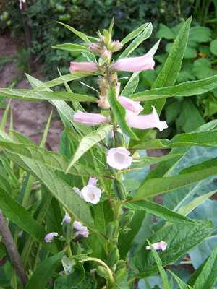
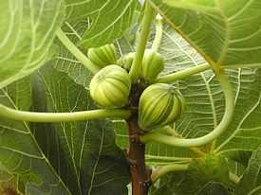
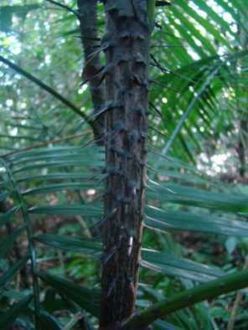
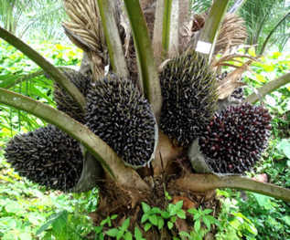
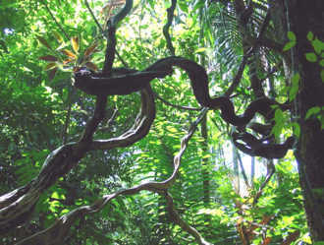
Фікус
Орхідеї
Кунжут
Олійна пальма
Ротанг
Ліани

Slide 6
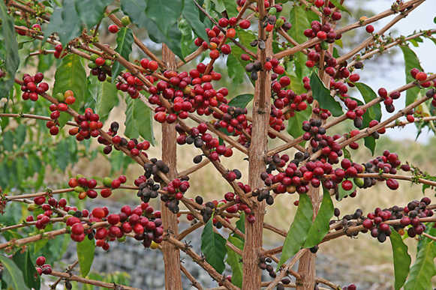
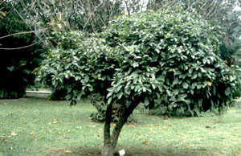
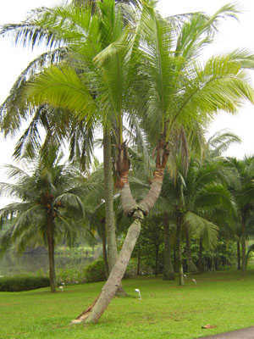
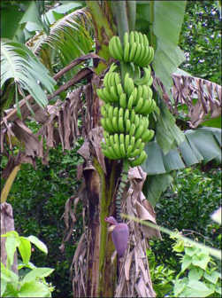
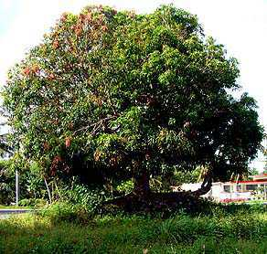
Кола
Кавове дерево
Банан
Кокосова пальма
Манго

Slide 7
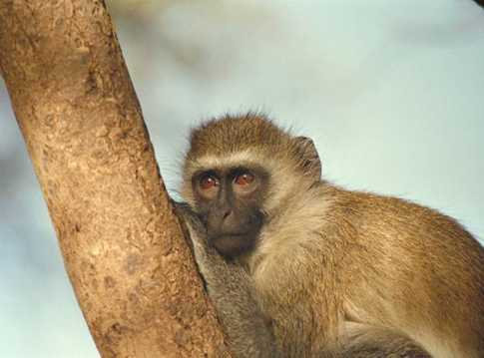
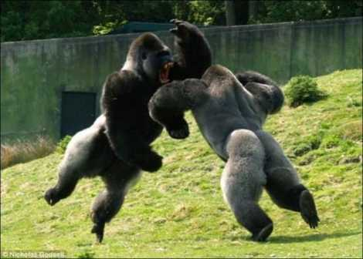
Вологі тропічні ліси мають своєрідну фауну, далеко не настільки багату, як фауна відкритих просторів Африки. У лісах значно менше травоїдних і, отже, менше хижаків. З копитних для лісів характерний родич жирафу окапі —тварина, що ховається в густих лісових заростях, дуже полохлива й обережна. Є також лісові антилопи, водяний оленьок, кабан, буйвол, бегемот. Хижаки представлені дикими кішками, леопардами, шакалами і виверрами.З гризунів поширені кісткохвостий дикобраз, шшипохвості летяги.
Різноманітні в лісах мавпи, причому багато які з них ведуть деревний спосіб життя. Численні мавпи, павіани, мандрілли. Африка між 10° пн. ш. і 10° пд.ш. є місцем проживання двох родів сучасних людиноподібних мавп — шимпанзе і горили, кожний з яких представлений двома-трьома видами.
горила
Мавпочка
Битва горил

Slide 8
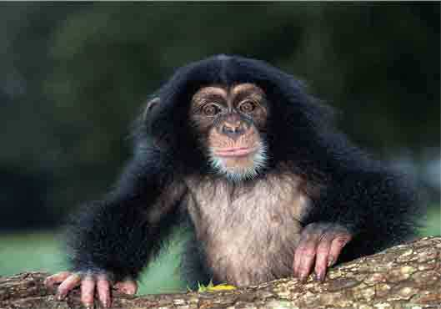
Шимпанзе

Slide 9
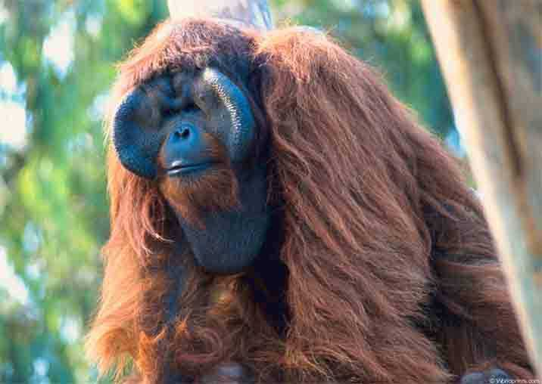
Бабуїн

Slide 10
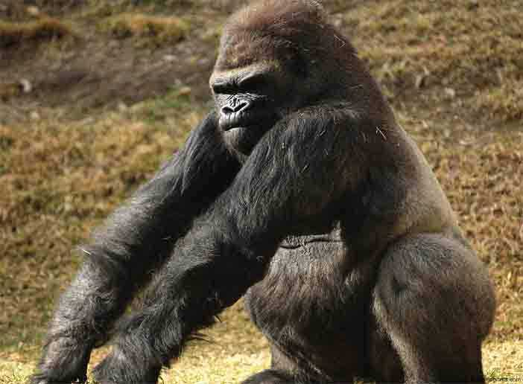
Горила

Slide 11
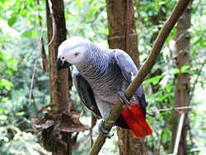
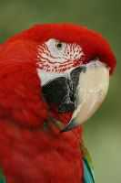
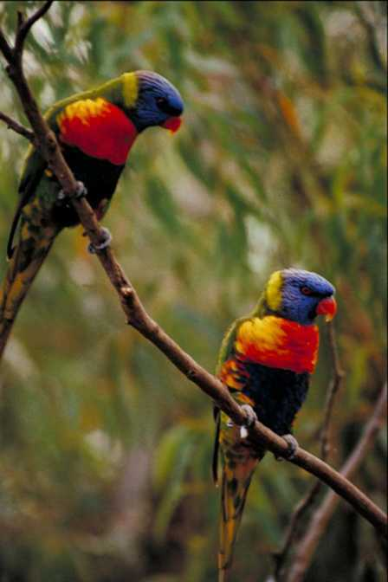
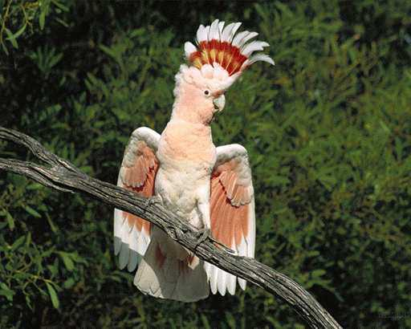
Ара
Райдужні папуги
Сірий африканський
папуга
Какаду

Slide 12
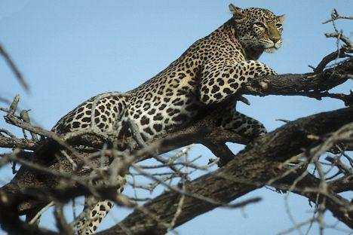
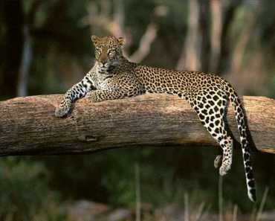
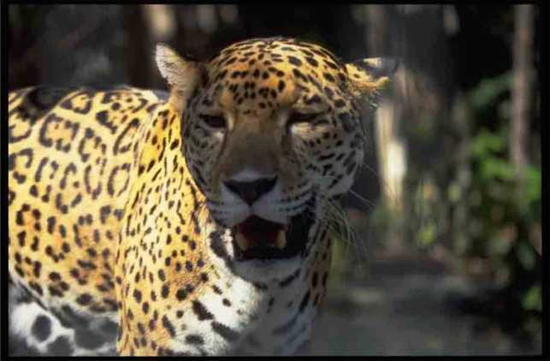
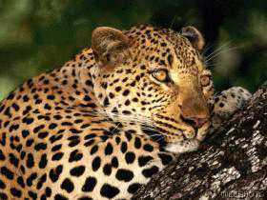
Леопарди

Slide 13
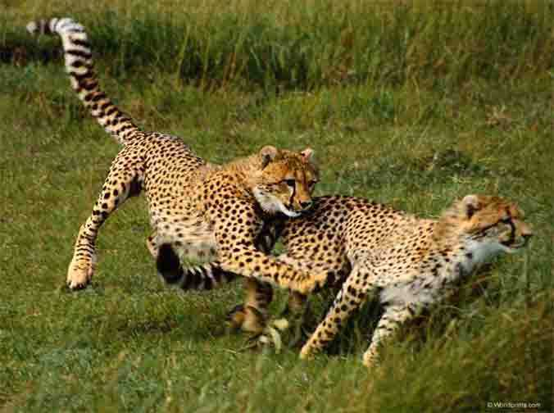

Slide 14
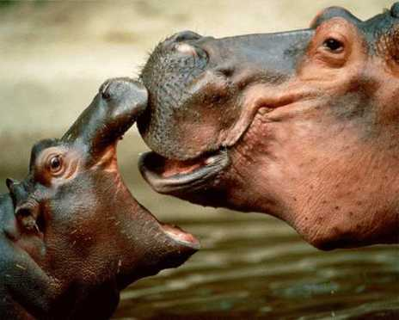
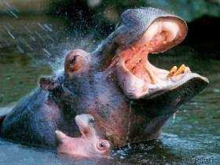
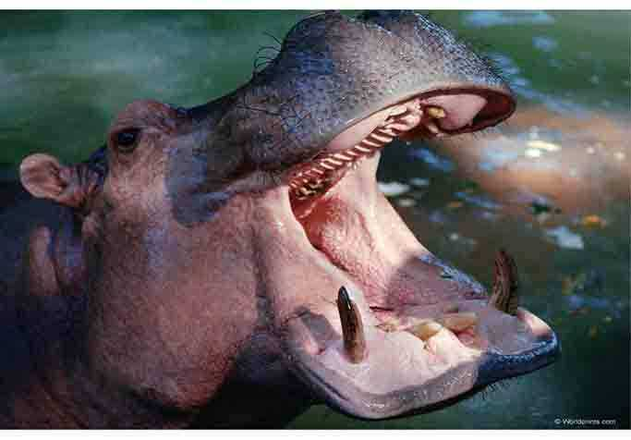
Бегемоти

Slide 15
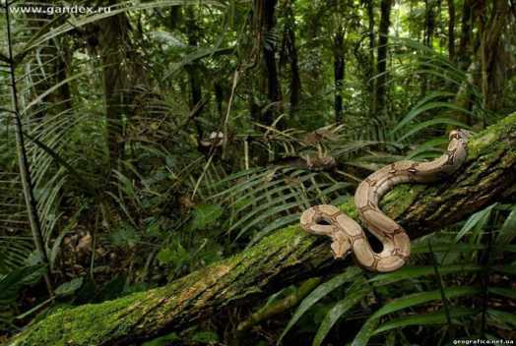
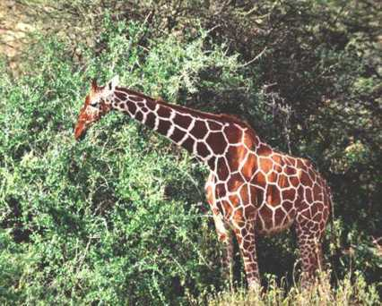
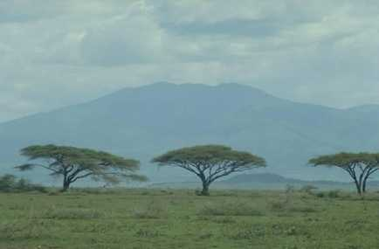
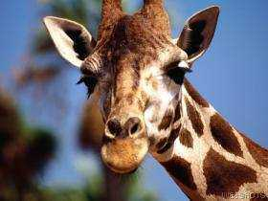

Slide 16
Запитання і завдання
1. Які особливості розміщення природних зон Африки?
2. Де розташована зона вологих екваторіальних лісів?
3. Під впливом яких природних чинників формуються ґрунти екваторіальних лісів?
4. Як пристосувалися рослини до життя в густому вологому екваторіальному лісі?
5. Чому вологі екваторіальні ліси вічнозелені?
6. Які тварини поширені в екваторіальному лісі?

Slide 17
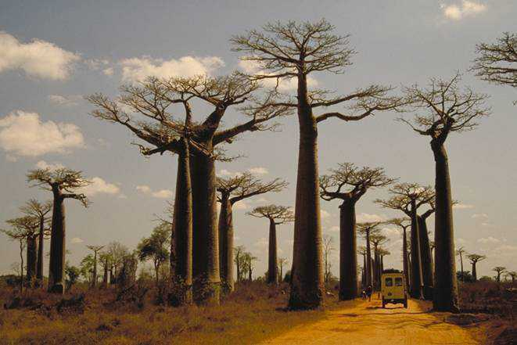
Африканські савани – неозорі рівнини, де панують трави, серед яких ростуть окремо або групами дерева і чагарники. Вони займають 40 % площі материка і широким поясом огинають вологі екваторіальні ліси. Савани лежать у субекваторіальному кліматичному поясі Північної півкулі та субекваторіальному і тропічному поясах Південної півкулі. Тому їх клімат постійно жаркий, але перемінно-вологий: чітко розрізняються вологий і сухий сезони.

Slide 18
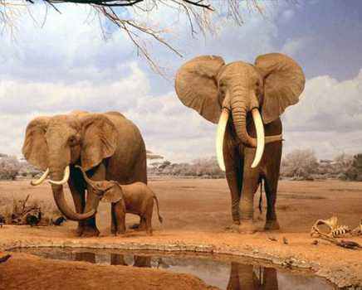
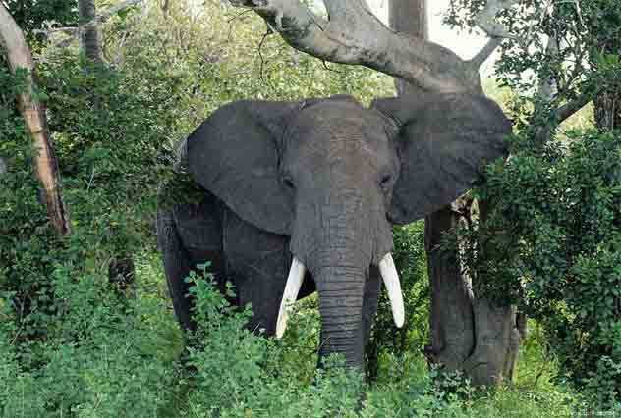
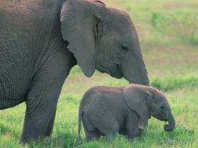
Слони в зоні саван
У савани два кольори — яскраво-зелений у сезон дощів і бурожовтий у сухий сезон, коли майже всі дерева скидають листя, а трави вигорають під пекучим сонцем.

Slide 19
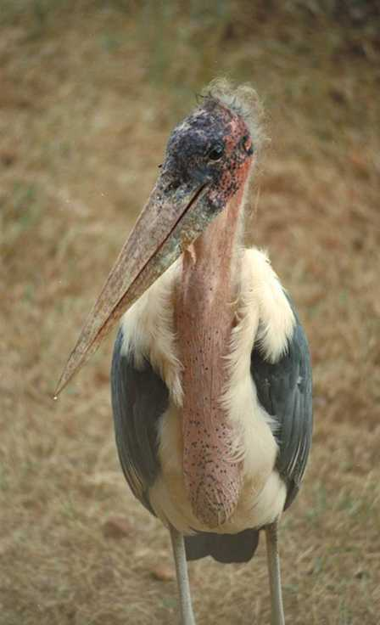
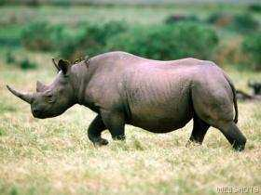
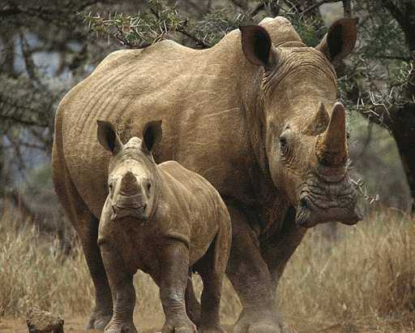
Марабу
Носороги

Slide 20
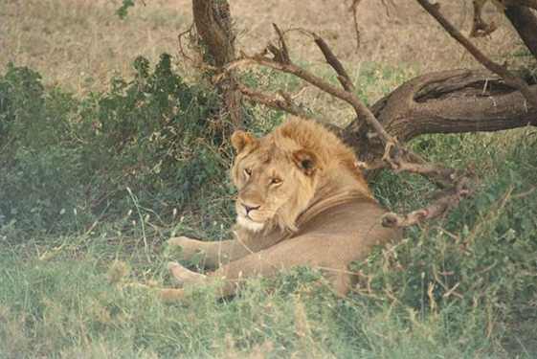
Гієна
Носороги і пелікани
Цар звірів
Буйвол

Slide 21
У савані безліч птахів. Найбільший — африканський страус, що втратив здатність літати. Довгоногий птах-секретар полює на плазунів, зокрема на змій. Особливо численні чаплі, фламінго, марабу, пелікани. Біля водоймищ вони утворюють величезні пташині колонії.

Slide 22
Біля водоймищ зустрічаються жирафи, носороги , слони, бегемоти .Багато в савані хижаків. Це лев , гепард — найпрудкіший серед тварин, а також шакали і гієни . У річках і озерах водяться крокодили.» Дуже багато плазунів: ящірок, змій, хамелеонів.

Slide 26
Антилопа Гну
Антилопи
Жирафи

Slide 27
Антилопи

Slide 29
Вінценосний журавель
Запитання і завдання
1. В яких кліматичних поясах розміщується зона саван?
2. Охарактеризуйте клімат саван.
3. Як клімат впливає на характер ґрунтів і рослинності саван?
4. Чому в саванах дерева листопадні?
5. Якими чинниками обумовлена велика кількість травоїдних тварин?
6. Які хижаки живуть у саванах?

Slide 30
Пустелі і напівпустелі

Slide 31
На північ й південь від саван в Африці розташовуються зони тропічних пустель й напів пустель. В Північній Африці – це грандіозна Сахара ( з півночі на південь простягнулась на 2 000 км, з заходу на схід – близько 6 000 км, площа – 8,7 млн. км²). В Південній Африці – пустелі й напівпустелі западини Калахарі й пустеля Наміб.
Рослинність африканських пустель дуже розріджена й представлена переважно ксерофітами в Сахарі й сукулентами в Південній Африці. В Сахарі в складі злаків представлені аристида й дике просо з чагарників – акації, ефедра. Для Калахарі характерні сукуленти: алое, молочаї. В пустелі Наміб поширені своєрідна рослина – вельвічія.
Тваринний світ африканських пустель і напівпустель пристосувався до життя в азидних умовах. Вони можуть в пошуках їжі проходити значні відстані (наприклад, дрібні антилопи) чи подовгу обходитись без води (плазуни, верблюди).

Slide 32
Вельвічія

Slide 33
Зонтична акація
Аристида
Ефедра
Аристида
Алоє

Slide 34
Жук скарабей
Ефа
Рогата гадюка
Шакал
Лисиця фенек

Slide 35
Газель-аддакс
Каракал
Барханний кіт
Піщанка

Slide 36
Верблюд

Slide 37
Підсумок уроку.
На материку чітко проявляється закон географічної зональності: екваторіальні ліси змінюються саванами, які переходять у тропічні пустелі, а на північному і південному побережжях континенту вузькою смугою простяглися - субтропічні твердолисті ліси і чагарники.
- За видовим складом рослин і тварин,що припадають на одиницю площі,
африканські савани не мають собі рівних серед природних зон.
- В Африці пустелі та напівпустелі займають величезні площі, а пустеля Сахара – є найбільшою пустелею світу.

